Slide 1
Ziekten en plagen
2011 - 2012

Slide 2
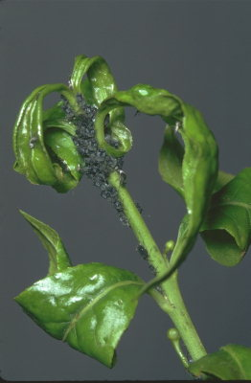
Zwarte bonenluis

Slide 3
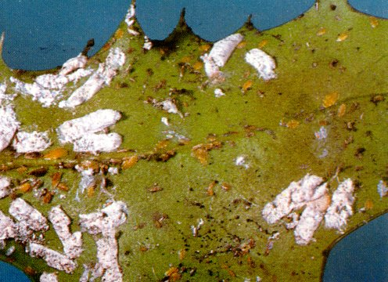
Wolluis

Slide 4
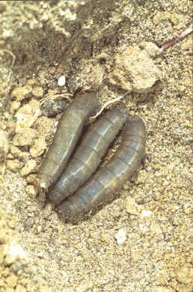
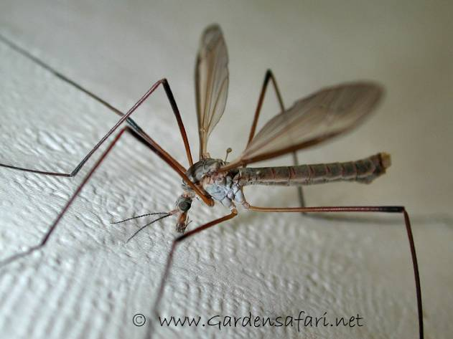
Langpootmug / emelt

Slide 5
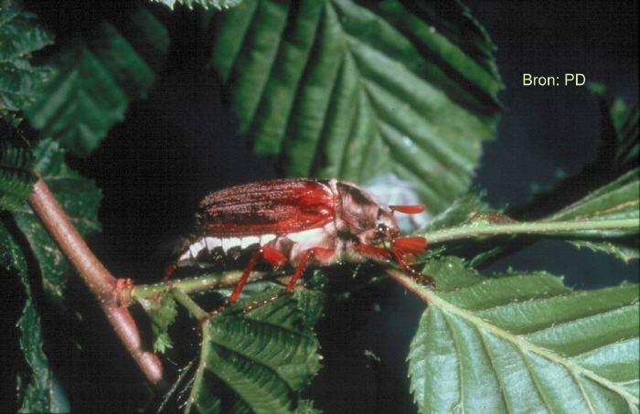
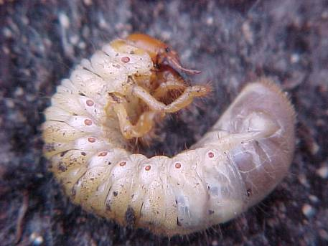
Engerling

Slide 6
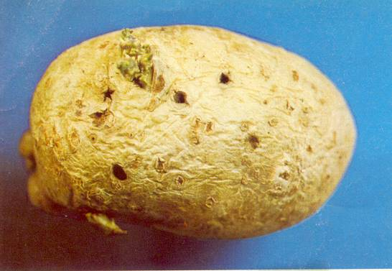
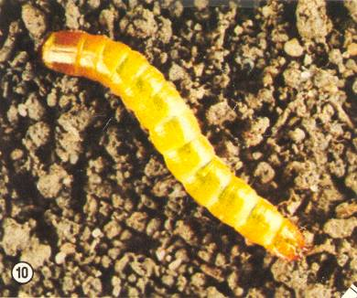
Ritnaalden

Slide 7
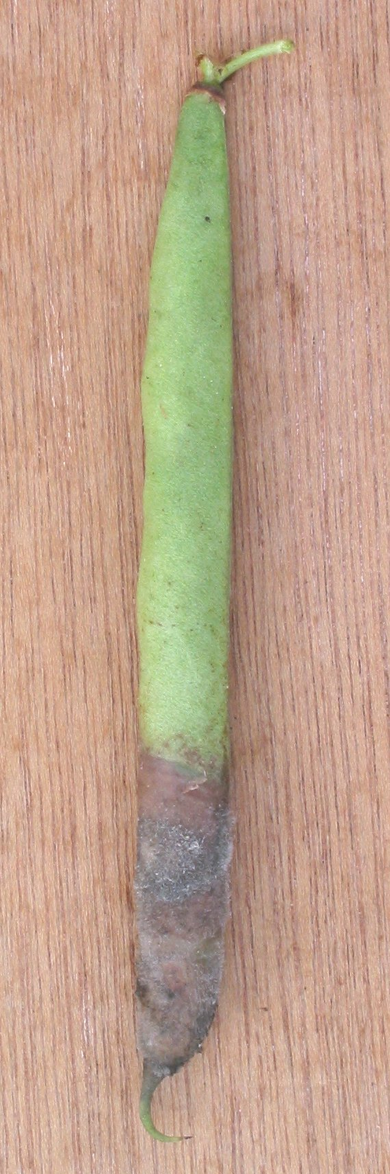
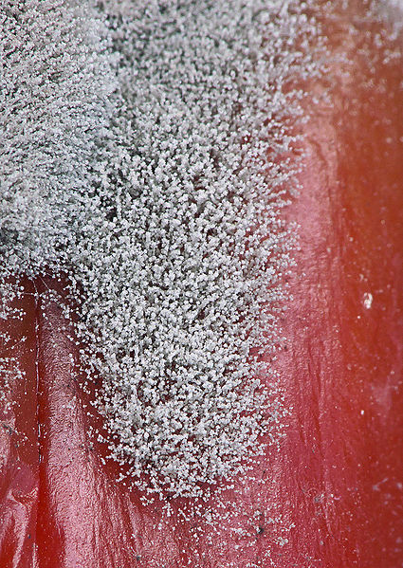
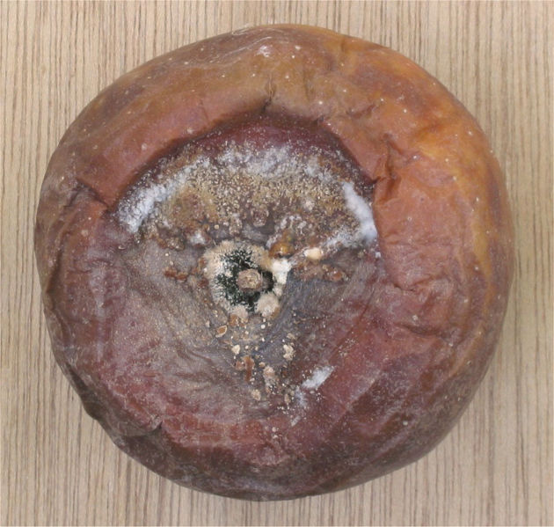
Botrytis grauwe schimmel
Grauwe schimmel (Botryotinia fuckeliana)
of Botrytis-rot
kiemplanten en blad, bloemdelen, stengel, vrucht
Bij hoge luchtvochtigheid aantasting via
kleine wondjes of afgevallen bloempjes
Grauwe schimmel komt op zeer veel plantensoorten voor.
Op de aangetaste delen ontwikkelen zich eerst bruine vlekken waarop later een grijs schimmelpluis gevormd wordt.

Slide 8
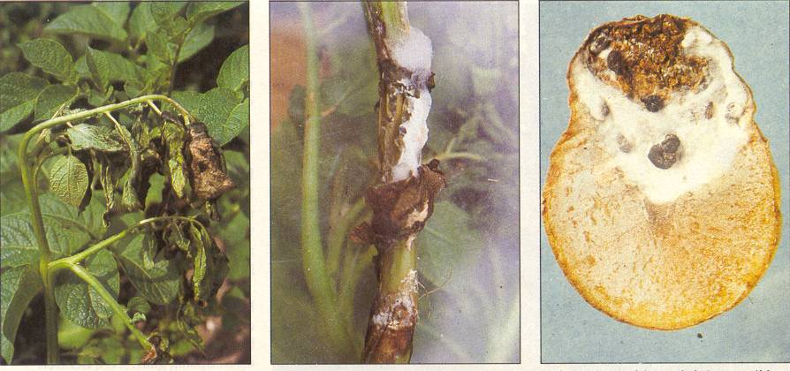
Sclerotinia aardappelen

Slide 9
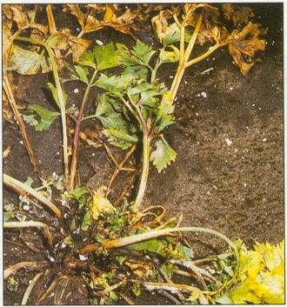
Sclerotinia knolselderij

Slide 10
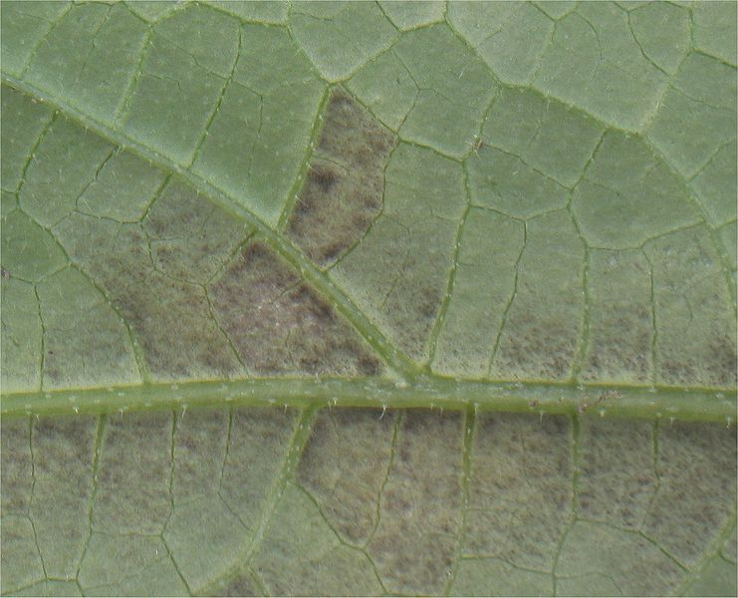
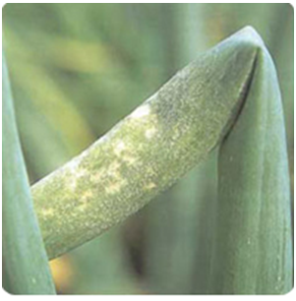
Peronospora
Valse meeldauw

Slide 11
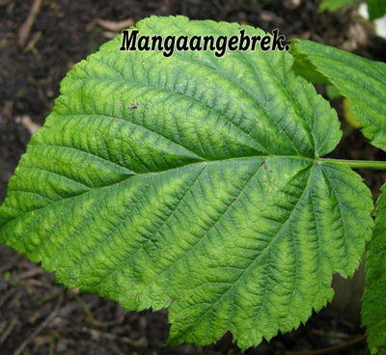
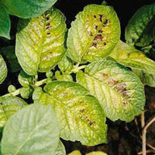
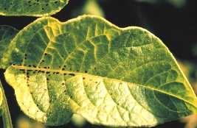
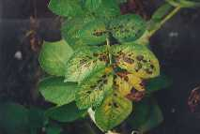
Mangaan en Magnesium gebrek
Mn gebrek
Jong blad
Mg gebrek:
Oudste bladeren verkleuren

Slide 12
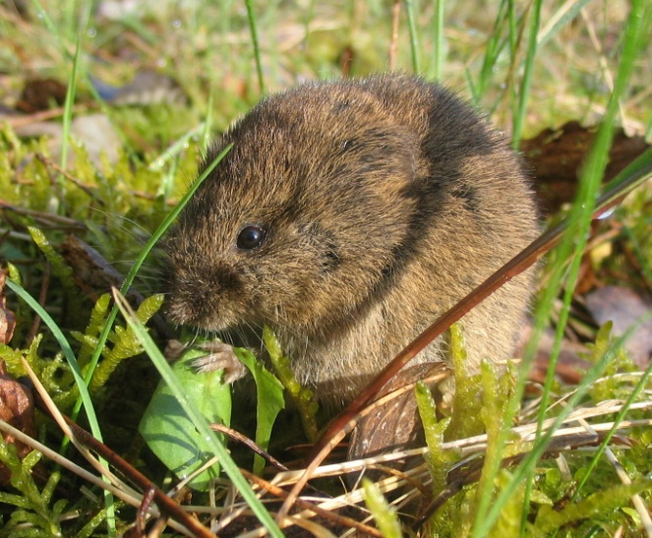
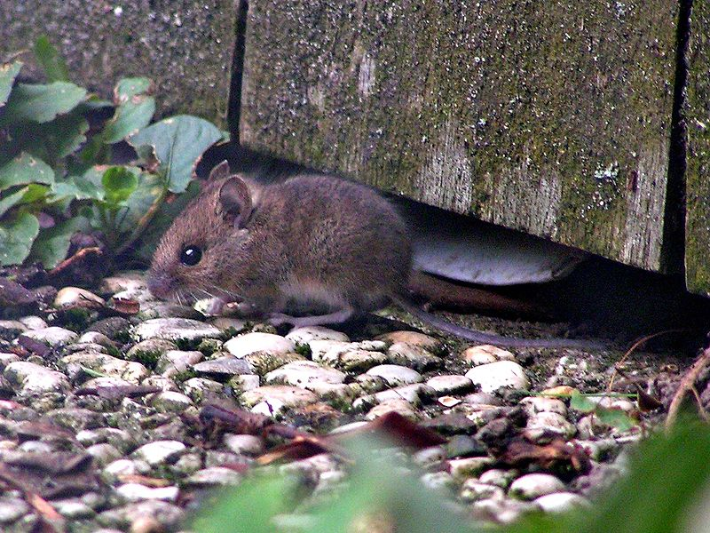
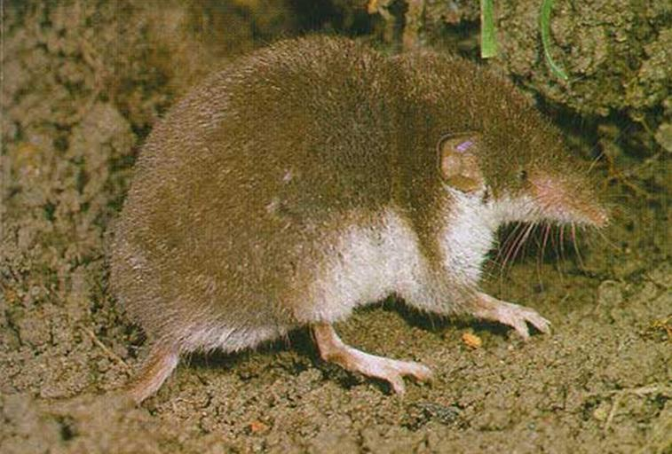
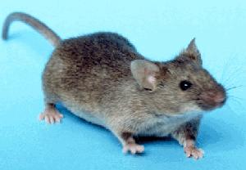
Muizen
Veldmuis Bosmuis
Spitsmuis Huismuis

Slide 13
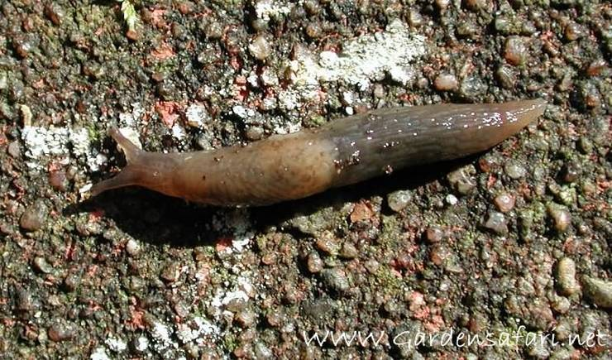
Naaktslak

Slide 14
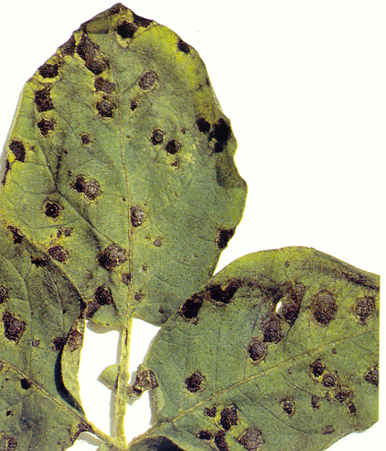
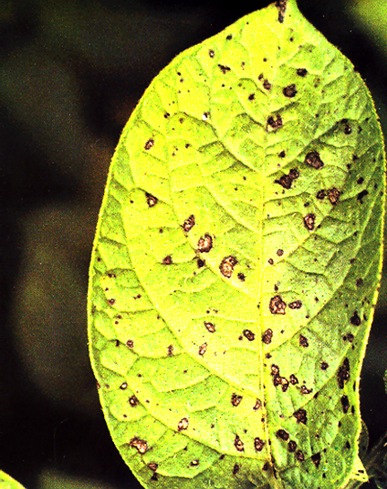
Alternaria solani en A. Alternata
Alternaria Solani Alternaria Alternata
Ziektes van opkomend belang. Niet verwarren met gebreksziekte of Phytophthora.
Preventief voorkomen, middelen zijn niet gelijk.
Zorgt voor versnelde afsterving en kwaliteitsverlies. Stress (luizen, droogte, gebrek) en rasverschillen bepalen mede de schade.

Slide 15
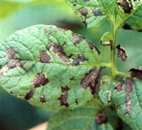
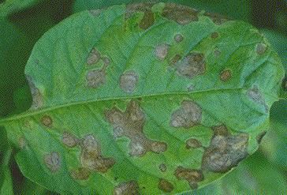
Alternaria (early blight)
Hoekige vlekken
Concentrische opbouw

Slide 16
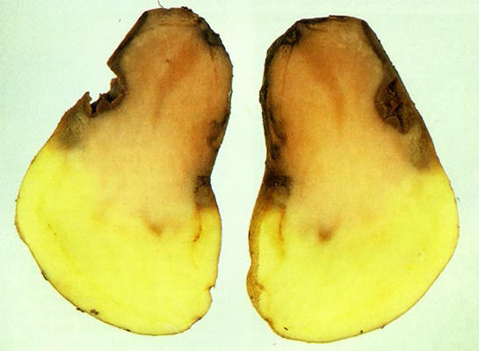
Roodrot
Rubberachtige
knol
Kleurt rood na
doorsnijden
Grondgebonden
ziekte

Slide 17
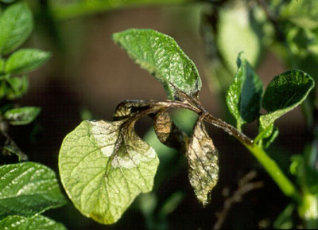
Phytophthora infestans
“Kwaad” Aardappelziekte,
Wit schimmelmanchet om vlek
Infectie bij bladnat/broeierig weer
Herinfectie na 2,5 dag
Bestrijding: preventief/(curatief)
Infectiebronnen: latent ziek pootgoed, afvalhopen, volkstuinen, biologische landbouw
Ernstige opbrengstderving en bewaarproblemen

Slide 18
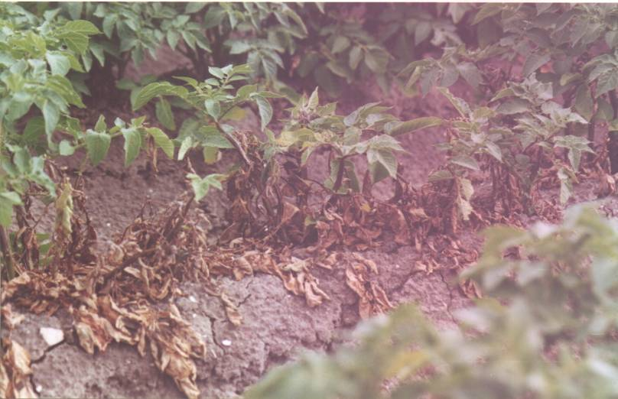
Phytophthora

Slide 19
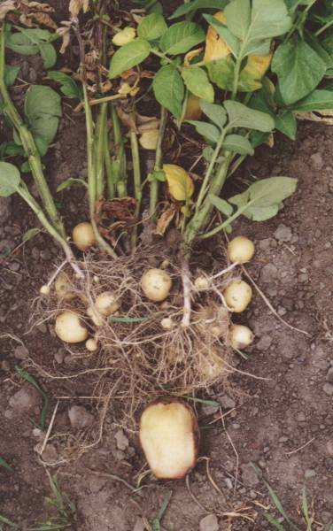
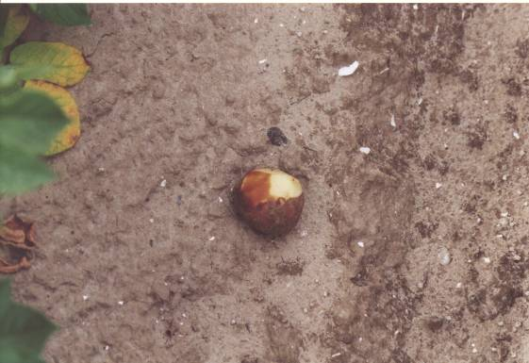
Phytophthora, knol, stengel

Slide 20
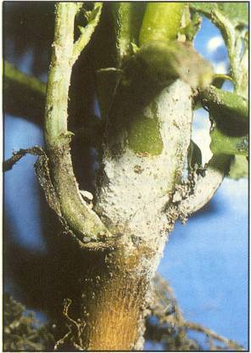
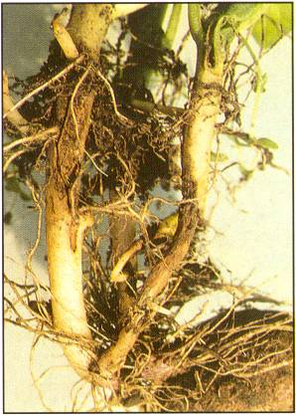
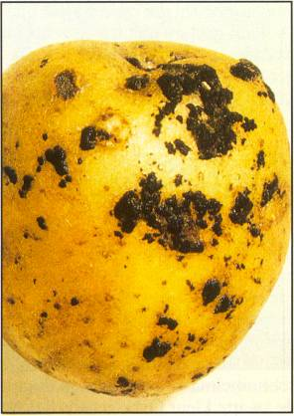
Rhizoctonia solani
Komt vooral voor op lichtere gronden

Slide 21
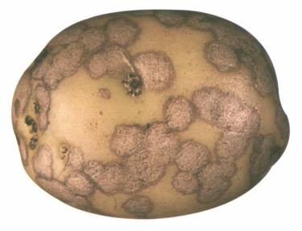
Zilverschurft

Slide 22
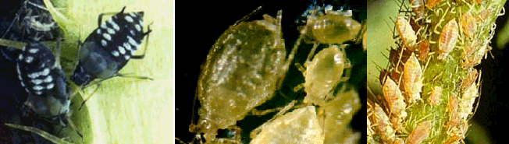
Bladluizen aardappel
Zwarte Bonenluis
Perzikluis
Aardappeltopluis

Slide 23
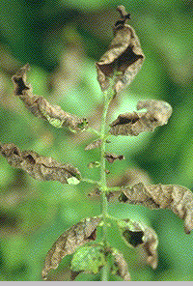
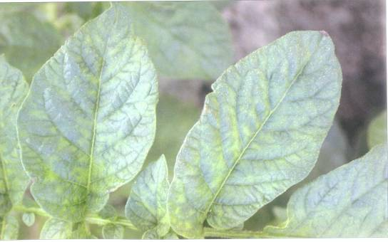
Toprol / mozaïek
Gewoon mozaïek
(aardappelvirus A /PVA)
aardappeltopluis of
groene perzikluis
niet persistent virus
Toprol = reactie op gifstof van
de aardappeltopluis (geen virus)
(Macrosiphum euphorbiae)

Slide 24
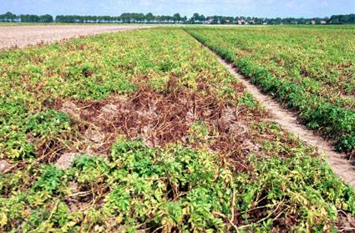
vroegtijdige afsterving door vuilboomluis

Slide 25
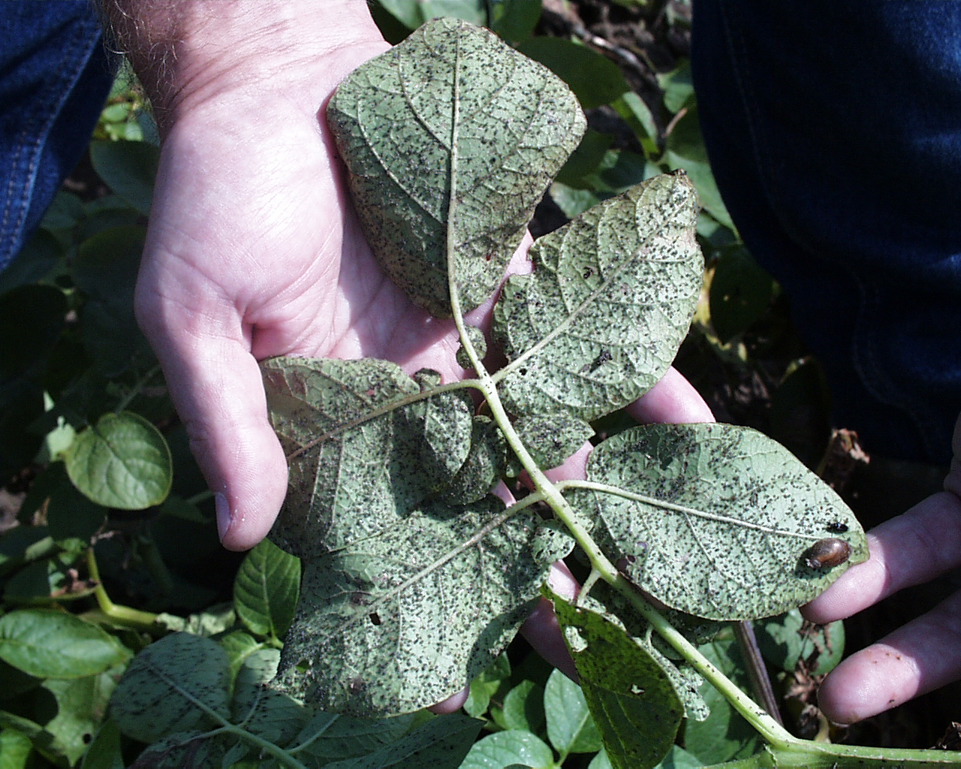
vuilboomluis (aphis frangulae)

Slide 26
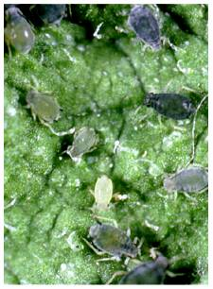
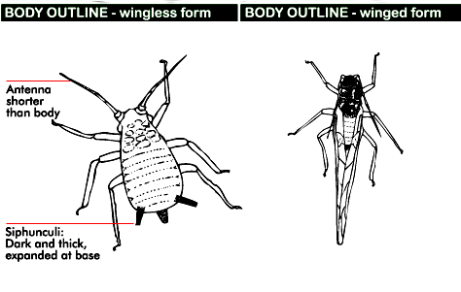
Aphis frangulae = vuilboomluis

Slide 27
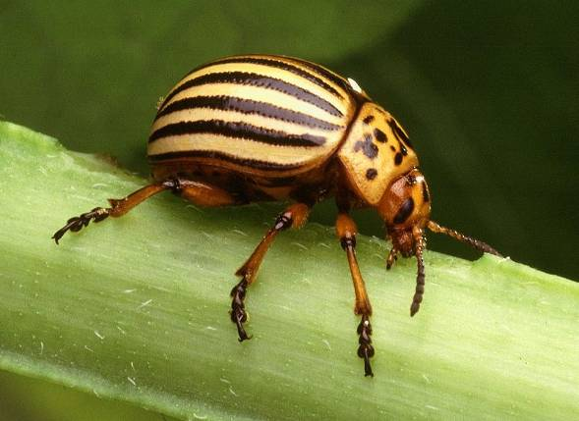
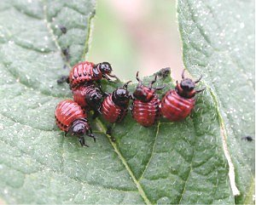
Coloradokever

Slide 28
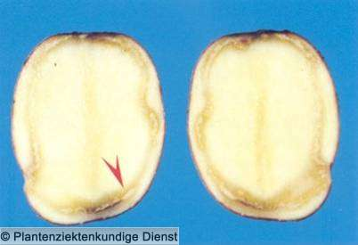
Bruinrot

Slide 29
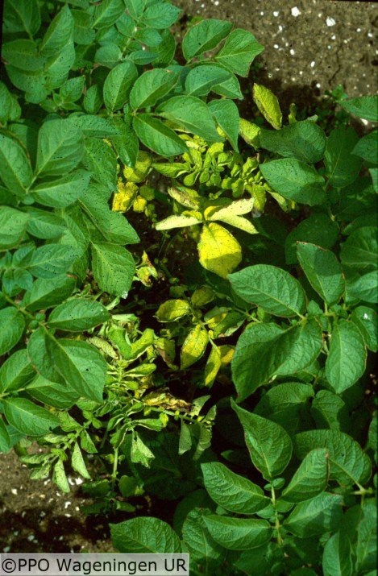
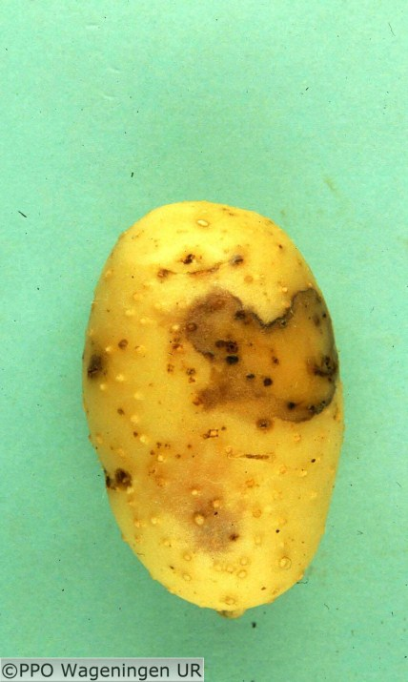
Stengelnatrot, zwartbenigheid

Slide 30
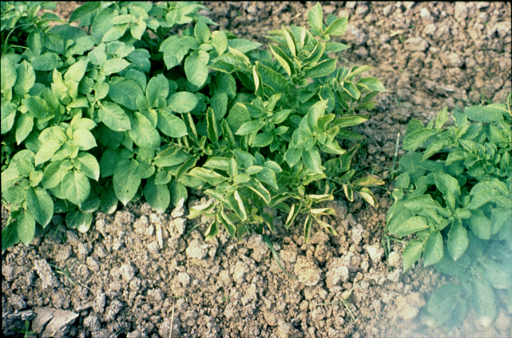
Bladrol
Bladrol (PLRV)
groene perzikluis (Myzus persicae)
persistent virus

Slide 31


Bietencysteaaltje

Slide 32

Cercospora

Slide 33


Ramularia

Slide 34
magnesiumgebrek en cystenaaltjes

Slide 35

roest in bieten

Slide 36
Rhizomanie

Slide 37

rhizoctonia
Rhizoctonia

Slide 38

rhizoctonia
Rhizoctonia

Slide 39

rhizoctonia
rhizoctonia

Slide 40

rhizoctonia
Biet aangetast door Rhizoctonia.
Vruchtwisseling speelt hierbij een rol.

Slide 41



bietenkever

Slide 42

Zwarte bonenluis biet
Zwarte bonenluis (aphis fabae)

Slide 43


trips

Slide 44


vergelingsziekte
Vergelingsziekte
groene perzikluis
persistent virus

Slide 45

Bruine roest

Slide 46

Gele roest

Slide 47


Meeldauw granen

Slide 48


Aarfusarium granen

Slide 49

Grote graanluis
Grote graanluis
(Sitobion avenae)
kolonie op tarwe

Slide 50

Grote graanluis
Grote graanluis
(Sitobion avenae)

Slide 51

Bladvlekkenziekte Ui botrytis squamosa

Slide 52

Bladvlekken Ui
Stemphyllium

Slide 53

Koprot

Slide 54



Trips tabaci

Slide 55

Uienvlieg

Slide 56


Appelgrasluis

Slide 57


Roze appelluis

Slide 58

Appelbloedluis
appelbloedluis

Slide 59

Kommaschildluis

Slide 60

Groene appelwants

Slide 61

Voorjaarsuil Orthosia

Slide 62

Fruitmot cydia pomonella

Slide 63

Vruchtbladroller Adoxyphyes orana

Slide 64

bacteriekanker

Slide 65



Bacterievuur
Snelle verwelking
Taksterfte
Bacterieslijm
Kankervorming

Slide 67


Virusziekte tulp

Slide 68
Natuurlijke vijanden

Slide 69



Sluipwesp – natuurlijke vijanden

Slide 70

Roofwants (anthocoris) – natuurlijke vijanden

Slide 71


Lieveheersbeestje (Adalia) – natuurlijke vijanden
Lieveheersbeestje (Adalia)

Slide 72
Biotische en a-biotische afwijkingen

Slide 73



Wilgenhoutrups

Slide 74

Onkruid afwijking

Slide 75


Mineerschade

Slide 76

Afsterven

Slide 77

Verkleuring

Slide 78

Boren

Slide 79

Gallen

Slide 80

Spinsel

Slide 81

Vraatschade

Slide 82


Aardrups
Ei: 0,5 mm
Larve: 5 paar achterpoten
Vraat in bladeren en wortels

Slide 83
Bacterievuur

Slide 84


Bastaardsatijnvlinder

Slide 85


Bladvlekkenziekte (Inktvlekken)

Slide 86


Botrytis cinerea, grauwe schimmel

Slide 87


Dikrandtonderzwam

Slide 88


Dopluis

Slide 89

eikengalwesp

Slide 90



Eikenprocessierups

Slide 91



Elzehaan

Slide 92


Gleditsia bladgalmug

Slide 93


Grote populierenboktor

Slide 94


Hagelschotziekte

Slide 95


Hulstvlieg

Slide 96


Iepenspintkever

Slide 97

Iepziekte

Slide 98


Iepenziekte

Slide 99




Kastanjebloedingsziekte

Slide 100


Diverse luizen
iepenbladluis
Zwarte bonenluis
honingdauw

Slide 101

Magnesiumgebrek

Slide 102
Meikever (engerling)

Slide 103

Engerlingen

Slide 104




Echte meeldauw (roos / eik)

Slide 105

Leliehaantje

Slide 106


Meniezwam

Slide 107


Mol

Slide 108


Roest

Slide 109


Rooddraad

Slide 110

Schuimcicade

Slide 111

schurft

Slide 112


Sneeuwbalhaan

Slide 113

Sneeuwschimmel

Slide 114



Spinselmot

Slide 115



Spint

Slide 116

Sterroetdauw

Slide 117


Taxuskever

Slide 118


Watermerkziekte

Slide 119

Witte vlieg

Slide 120


Witte vlieg in roos

Slide 121



Kastanjemineermot

Slide 122



Bollenmijt en tulpengalmijt
Roofmijt die bollenmijt vangt
bollenmijt
Schade van tulpengalmijt

Slide 123


Massaria

Slide 124


Aziatische boktor

Slide 125

knolvoet

Slide 126


Wespen

Slide 127

huisjesslak

Slide 128

Fusarium / wortelrot

Slide 129

veenmol

Slide 130


bastwoekerziekte

